Slide 1

專題主題：中山抓猴趣 - 動態物體追蹤 指導教授：Prof.柯正雯 專題組別：第 11 組 專題組員：陳少洋 (B063040061) 林俊儒 (B063040058)
CSE375 DIP數位影像處理

Slide 2
動態物體追蹤

Slide 3
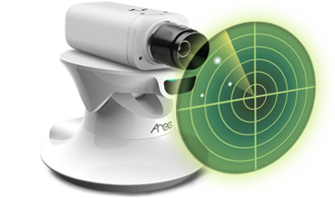
目錄
發想緣起
專題目標
方法與步驟
成果展示
改進空間
延伸應用

Slide 4
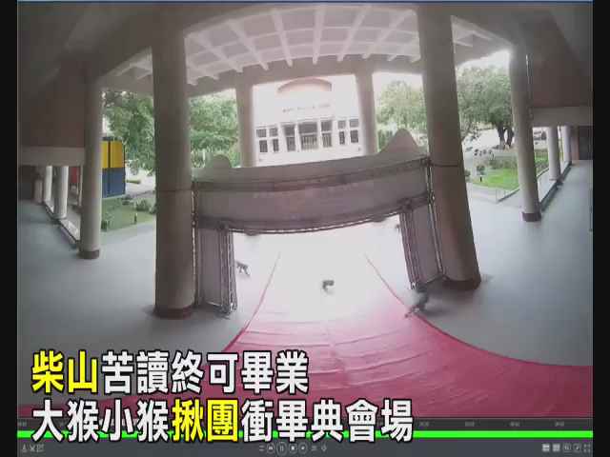
發想緣起
一則新聞 :

Slide 5
專題目標
學校內猴子猖獗，
學生時常遭遇到被猴子搶食的窘境，
造成學生們受到驚嚇。
本次專題目標：
以 監視器畫面 為主，
偵測 靜態背景中的 動態猴群，
於畫面中給予警訊，提高大家的警覺心。

Slide 6
撰寫環境
編寫、執行環境:
Ubuntu 16.04.6 LTS 內建的 python3 (版本 3.5.2)
另外安裝的套件:
Opencv (opencv-python-4.0.0.21)
Numpy (1.16.2)

Slide 7
方法與步驟
高
斯
模
糊
比較
前一影格
取出
差異區域
高
斯
模
糊
讀入當前
影格影像
轉
灰階
膨脹
運算
填滿
縫隙
侵蝕運算
縮回
邊界
找到
每一塊
差異
區域
最小
方框
圍住
各區域
儲存
本格影像
給下一格
比較

Slide 8

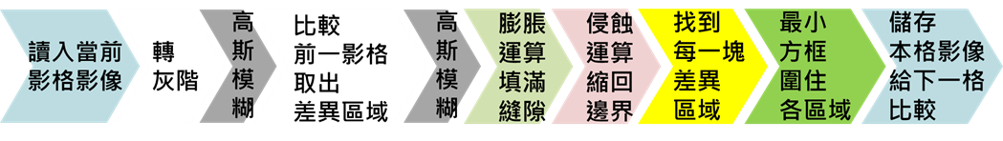
步驟圖演示

Slide 9
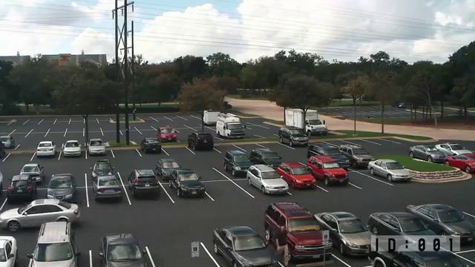
步驟圖演示

Slide 10
步驟圖演示

Slide 11
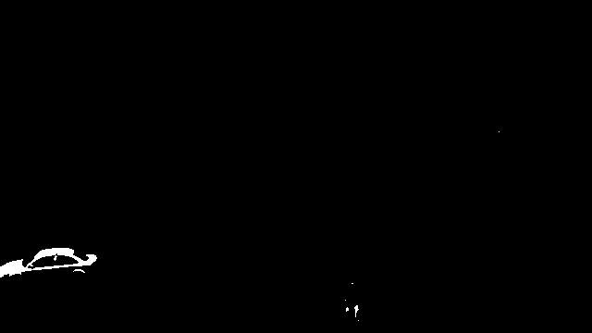
步驟圖演示

Slide 12
步驟圖演示

Slide 13
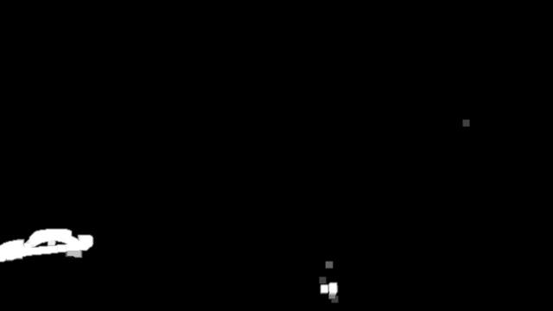
步驟圖演示

Slide 14
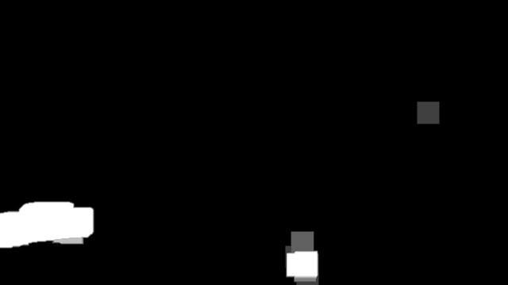
步驟圖演示

Slide 15
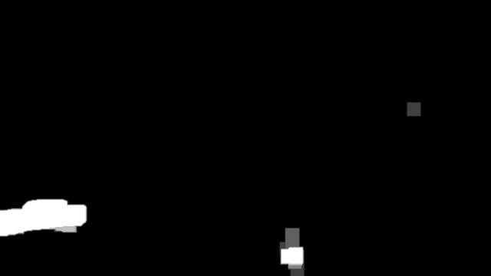
步驟圖演示

Slide 16
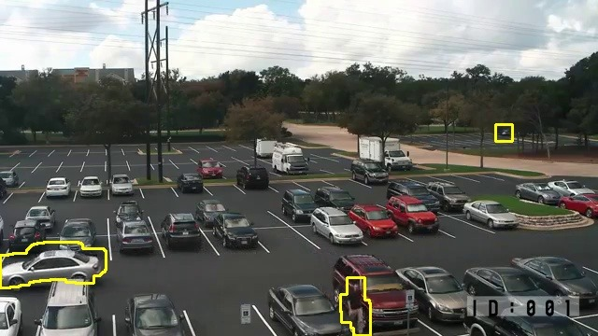
步驟圖演示

Slide 17
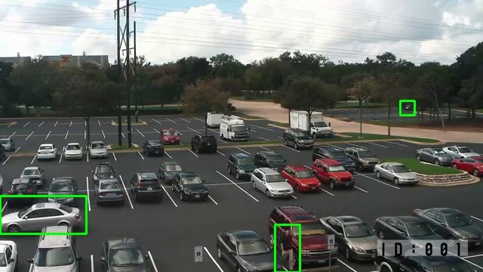
步驟圖演示

Slide 18
步驟圖演示

Slide 19
步驟圖演示

Slide 20
步驟圖演示

Slide 21
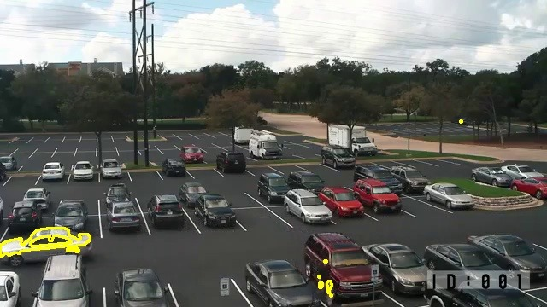
步驟圖演示

Slide 22
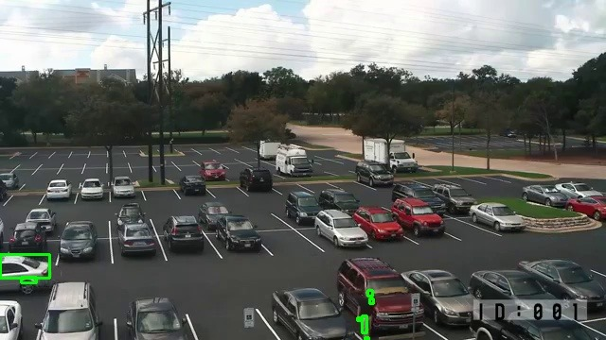
步驟圖演示

Slide 23
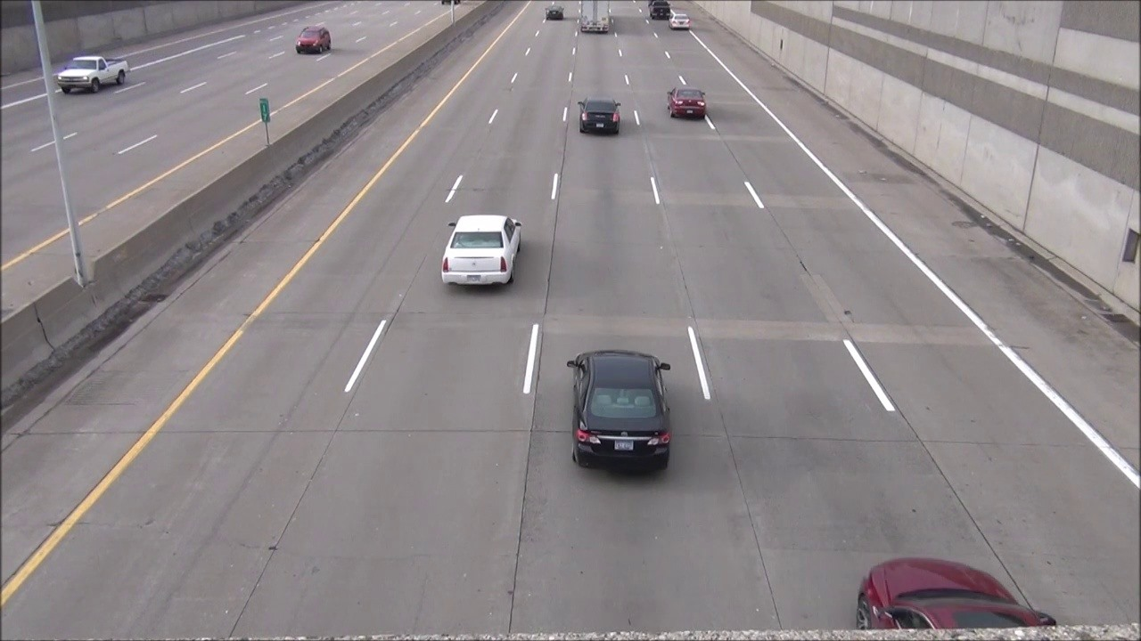
步驟圖演示

Slide 24
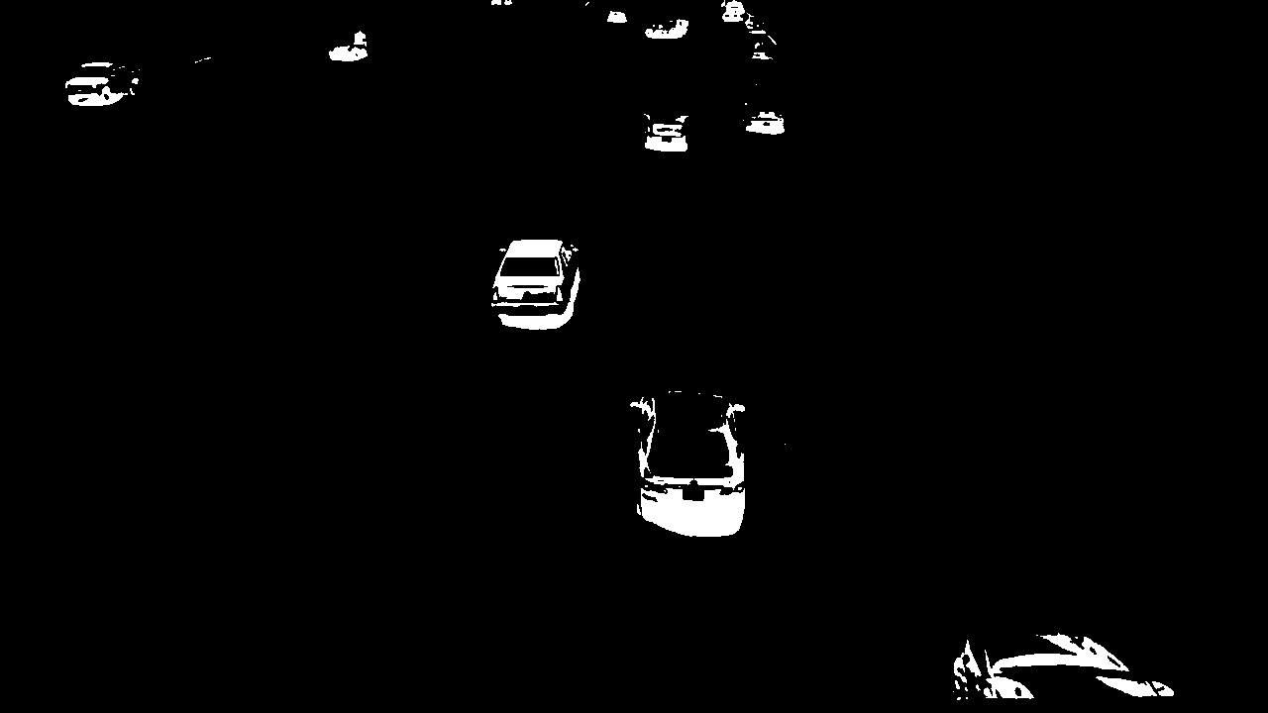
步驟圖演示

Slide 25
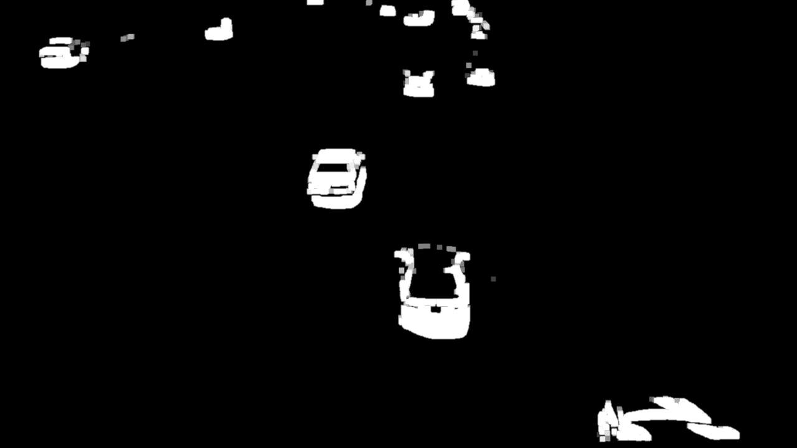
步驟圖演示

Slide 26
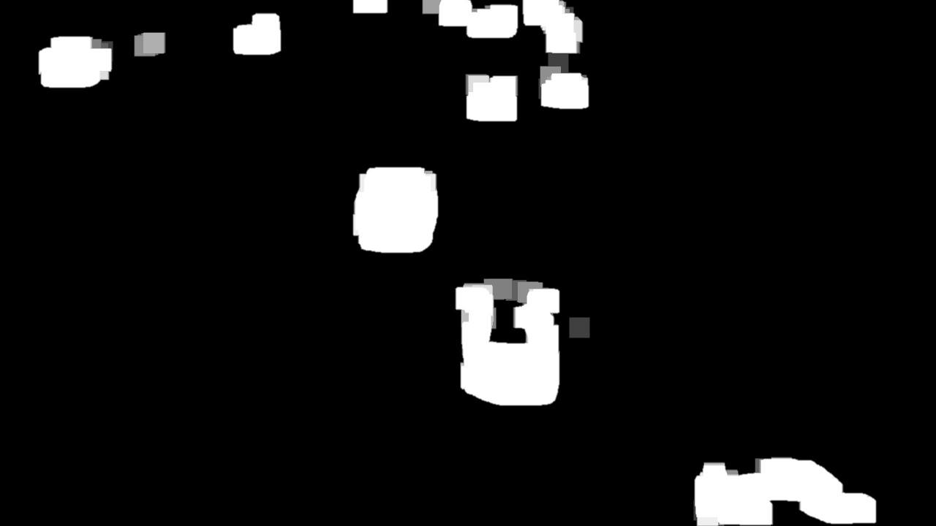
步驟圖演示

Slide 27
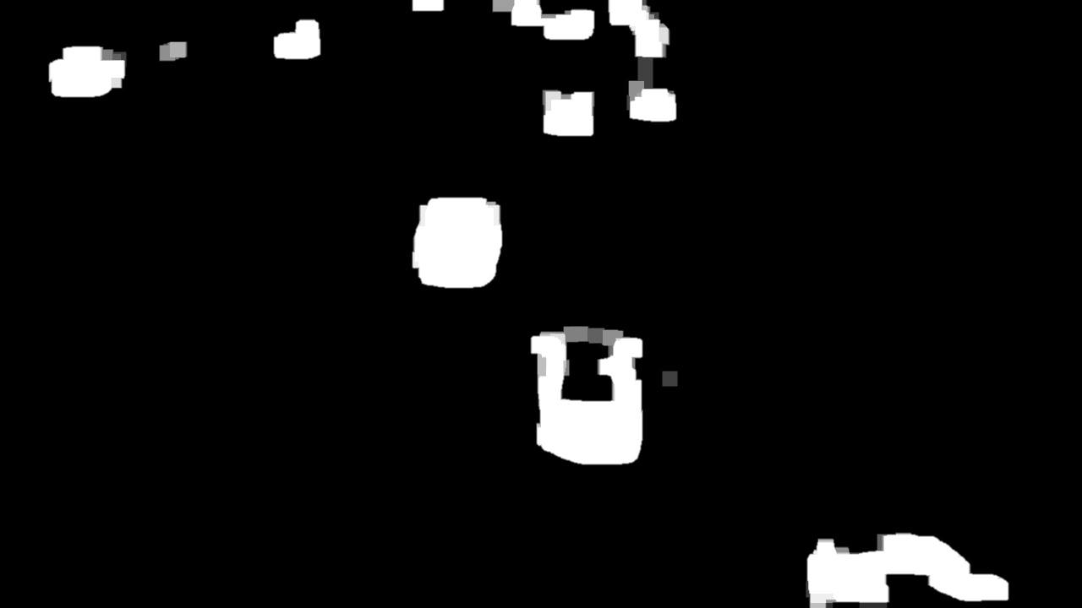
步驟圖演示

Slide 28
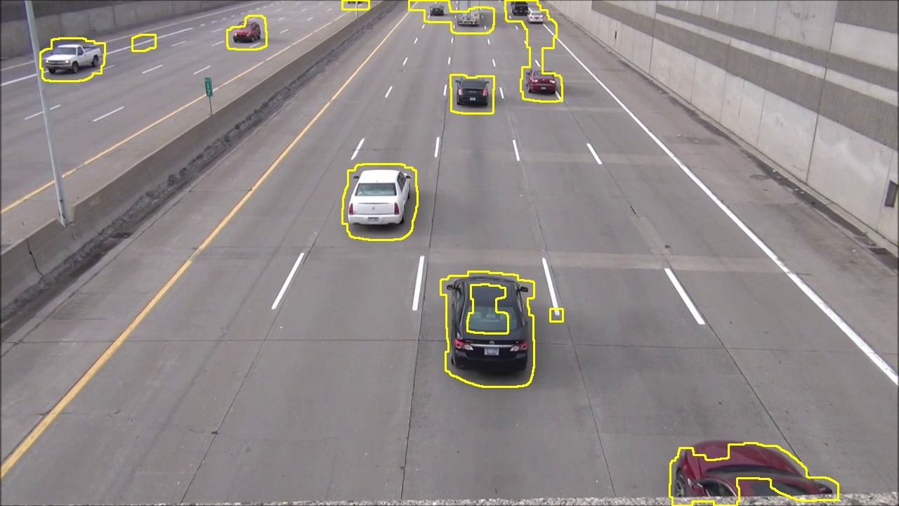
步驟圖演示

Slide 29
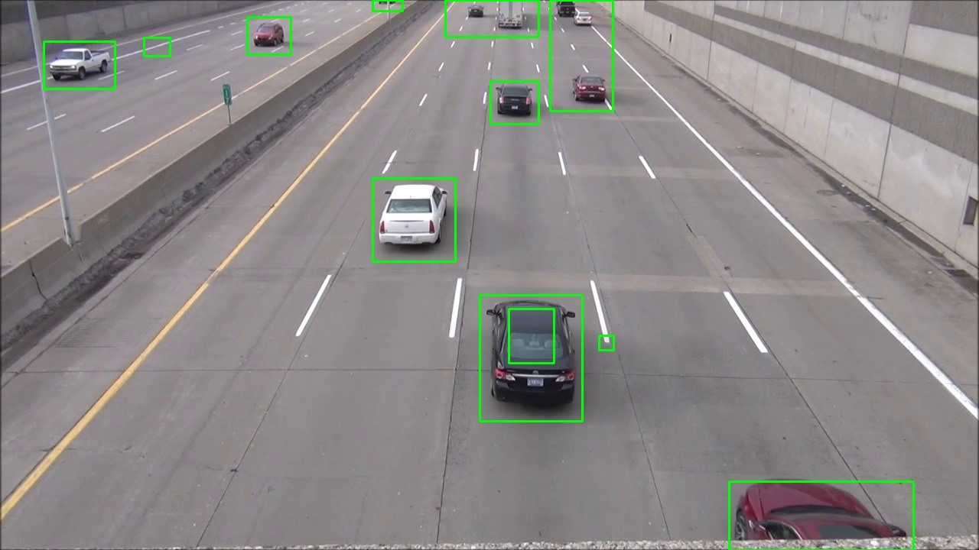
步驟圖演示

Slide 30
步驟圖演示

Slide 31
步驟圖演示

Slide 32
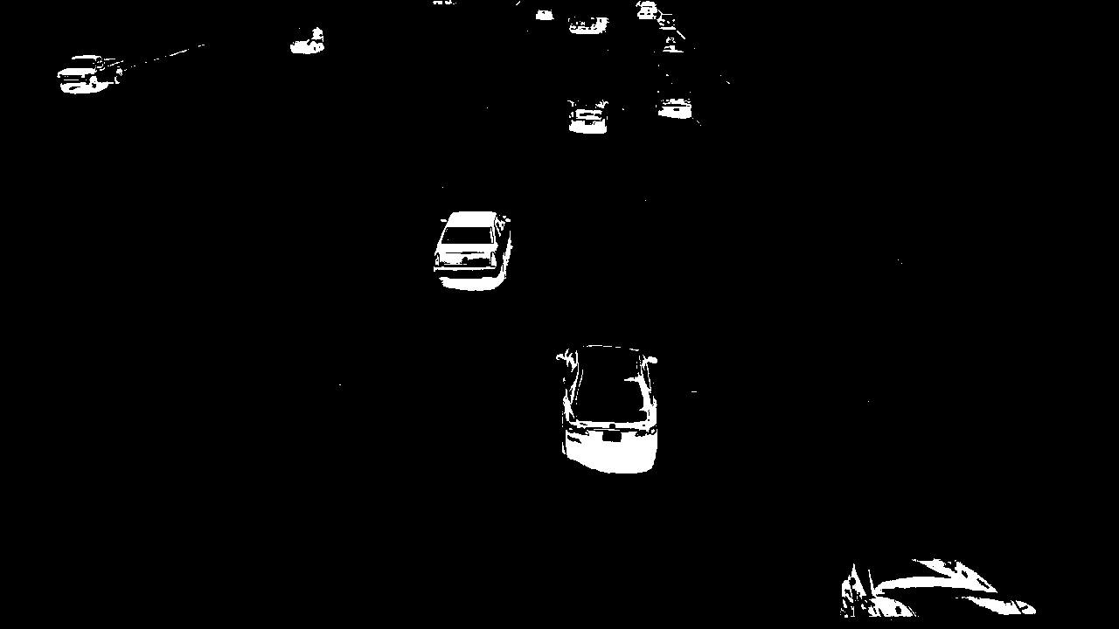
步驟圖演示

Slide 33
步驟圖演示

Slide 34

步驟圖演示

Slide 35
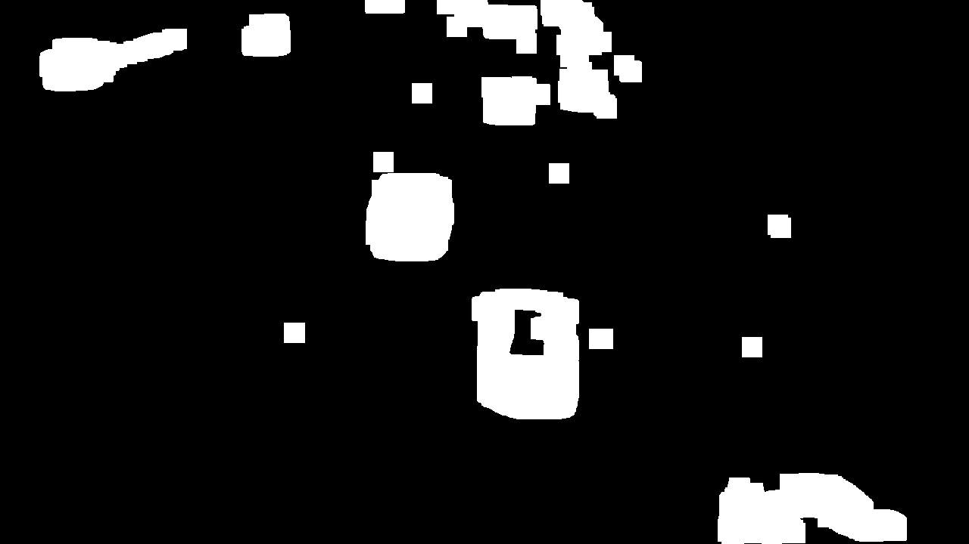
步驟圖演示

Slide 36
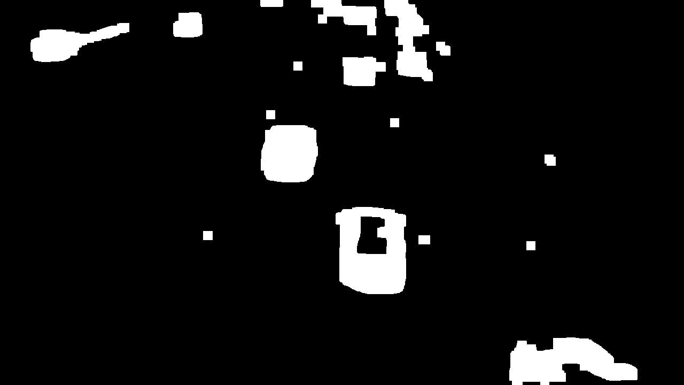
步驟圖演示

Slide 37
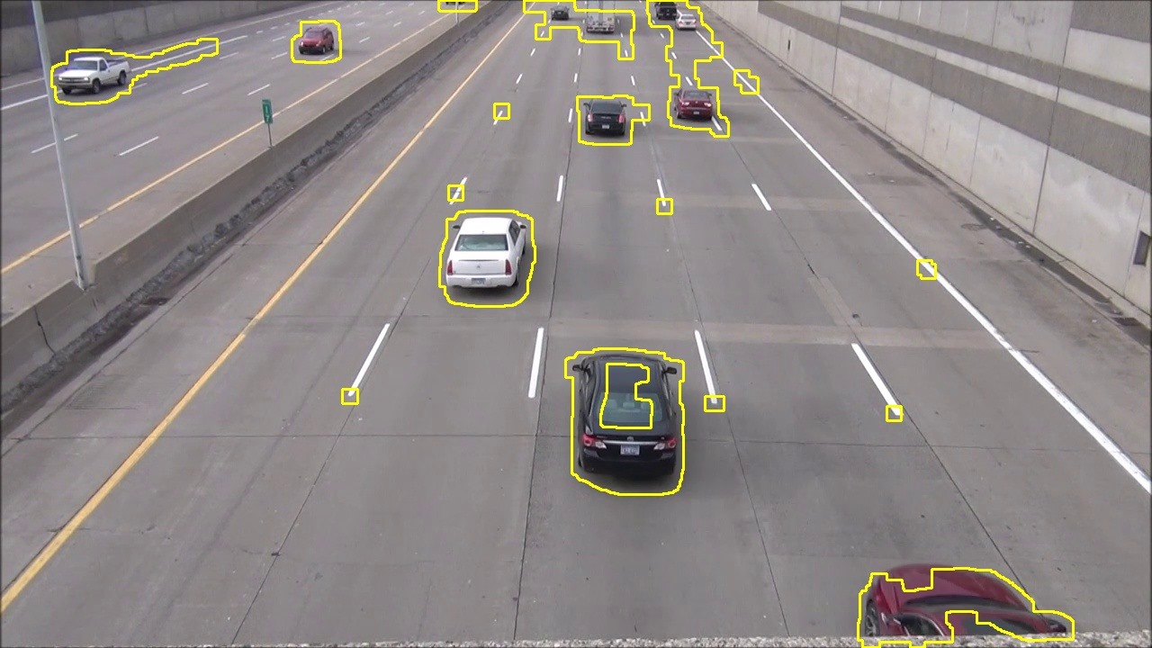
步驟圖演示

Slide 38

步驟圖演示

Slide 39
步驟圖演示

Slide 40
步驟圖演示

Slide 41
步驟圖演示

Slide 42
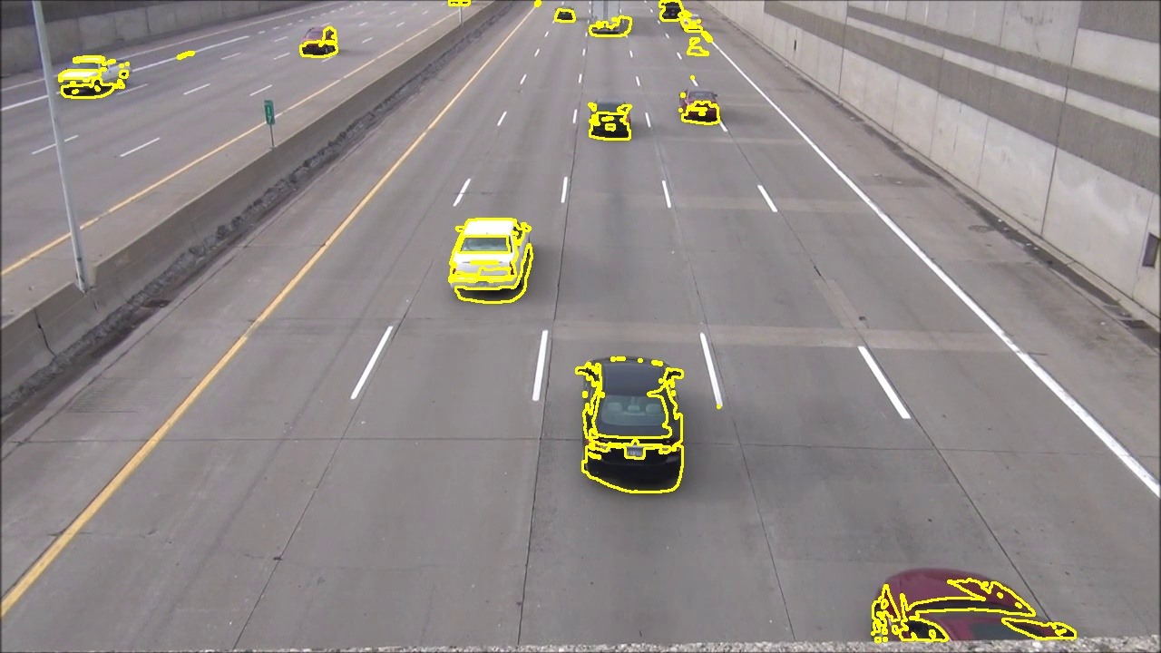
步驟圖演示

Slide 43
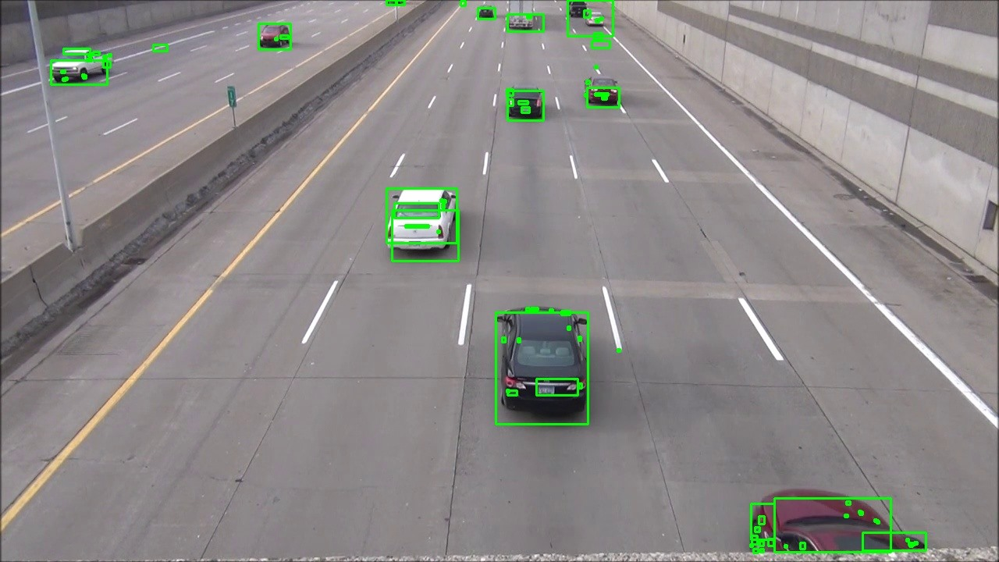
步驟圖演示

Slide 44
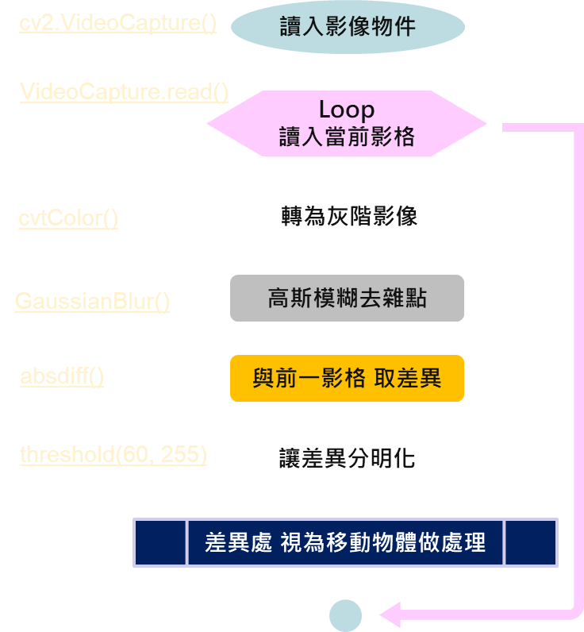
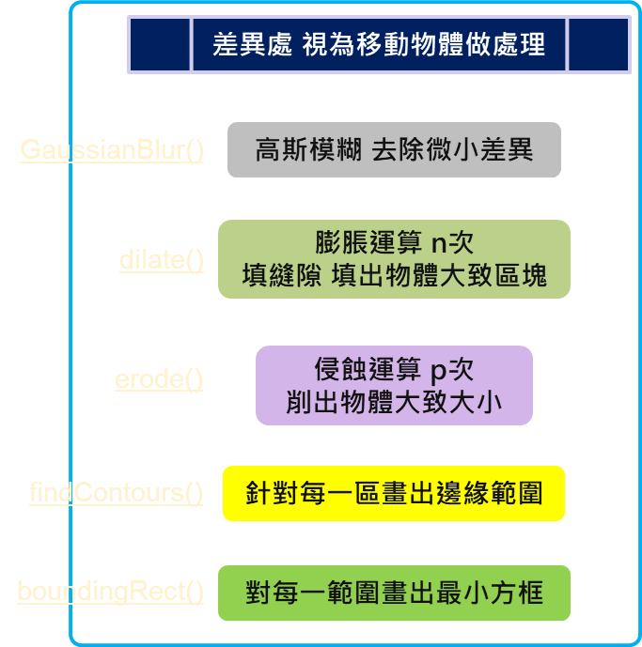
Programing Flow Chart

Slide 45
成果展示(跑程式)

Slide 46
改進空間
。主要辨別資訊來自 影格差異
差異太小 會被模糊處理去除掉 → 找不到物體
若背景有改變(e.g.相機晃動、光影變化) →會抓到一堆雜訊
。只與相近影格比較
若物體移動後 在畫面中又不動 → 無法記憶曾為動態
。透過 Closing運算 將差異運算的結果 擴大為整塊物體
物體相對畫面 太大 或 太小 會讓運算結果不夠明確
。僅針對影格差異抓物體，沒有區別特定形狀
無法區別移動中的物體 是否目標物體(ex 猴子)

Slide 47
延伸應用
當猴子於宿舍出沒，提高外出時警覺心。
大樓住戶24小時虛擬守衛，偵測到即可發出警訊。
寵物自動智慧遠端監控。
研究動物棲息習性或動物行動特性。
停車場或路邊停車空位提示。
監視器待機錄影，決定存取資料或流失不重要資料。

Slide 48
Thanks!

